Slide 1
Баг-репорти
ІП-16-1
Калатурний Антон

Slide 2
Завдання:
Мета роботи: навчитися для тестових умов писати bug reports з певним рівнем деталізації.
Розробити для даних варіантів з попередньої лабораторної роботи звіти про помилки/дефекти, які призвели до означених результатів тестування. Правильно дайте назву багу, скориставшись сайтом http://bugred.ru/.

Slide 3
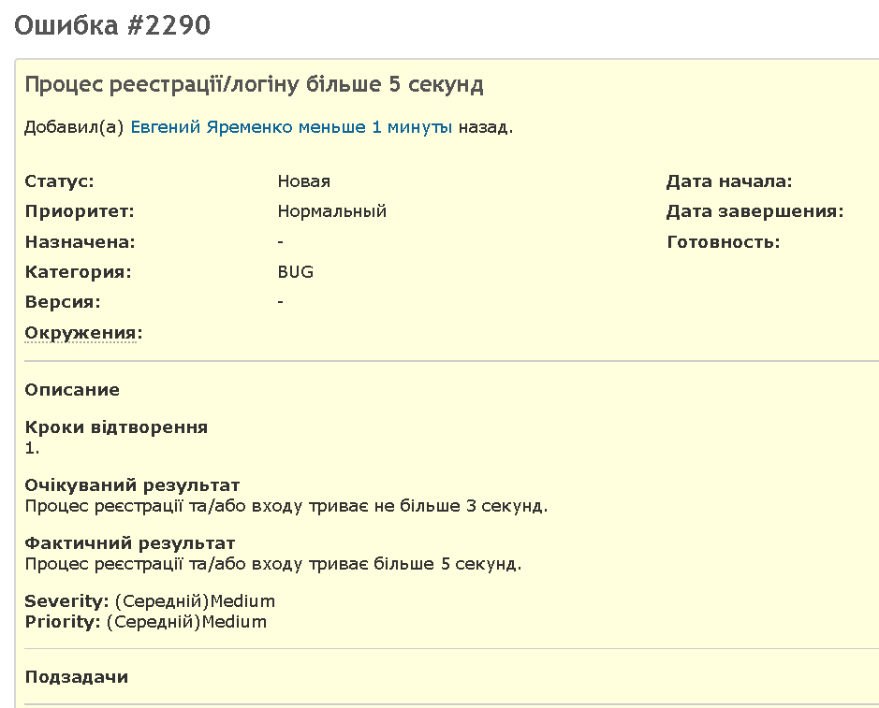
Баг-репорт # 1

Slide 4
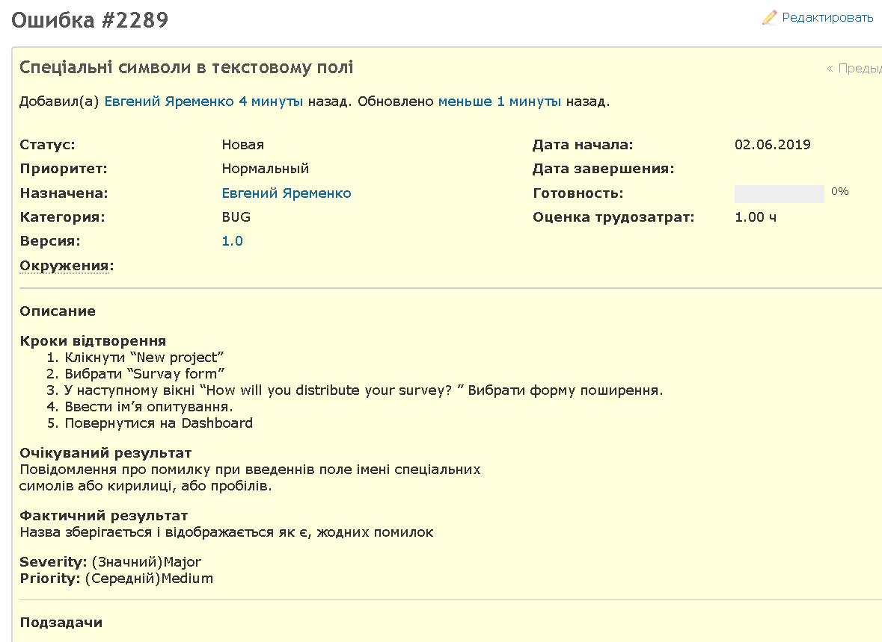
Баг-репорт # 2

Slide 5
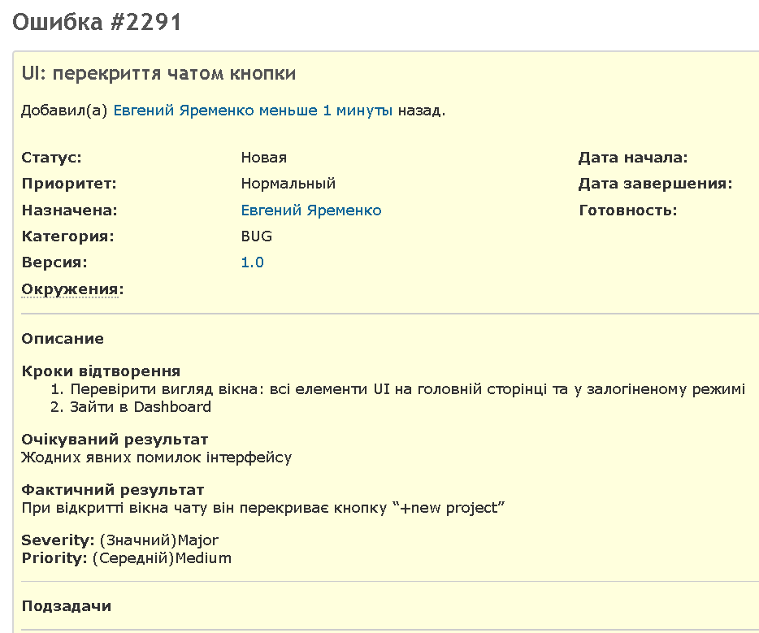
Баг-репорт # 3

Slide 6
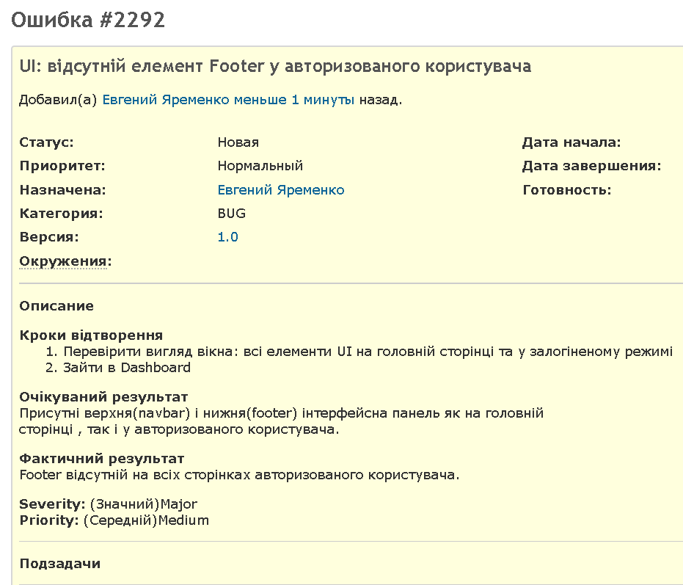
Баг-репорт # 4

Slide 7
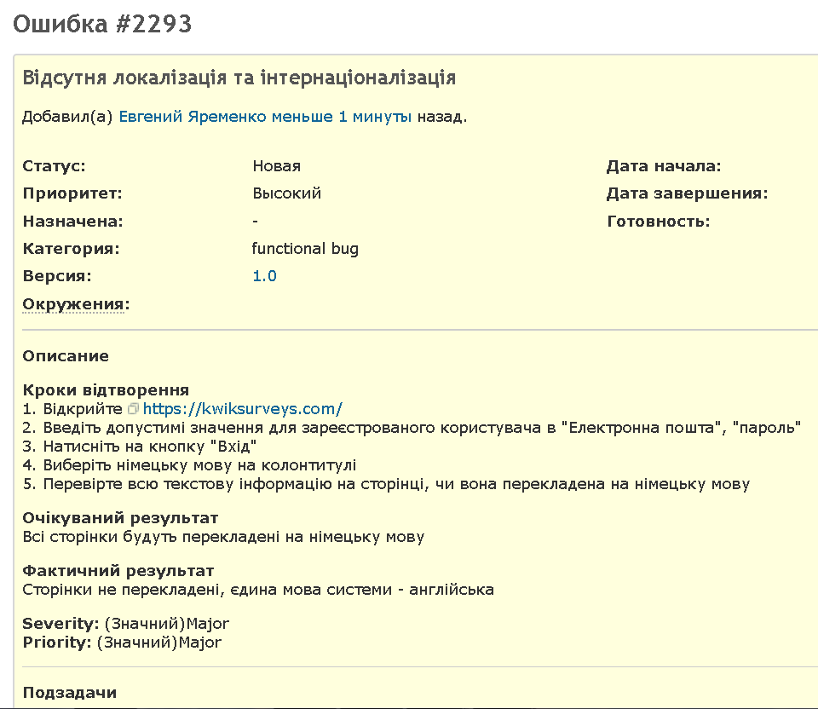
Баг-репорт # 5

Slide 8
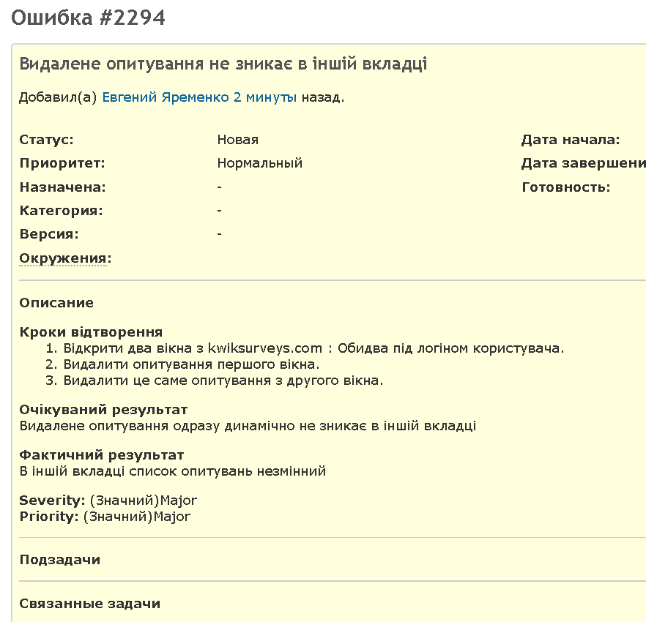
Баг-репорт # 6

Slide 9
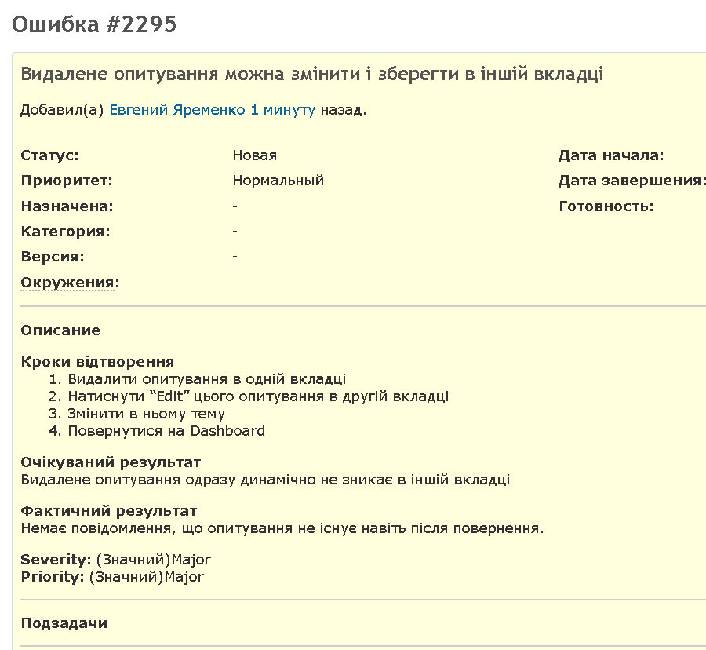
Баг-репорт # 7

Slide 10

Thank you for attention!

